Slide 1
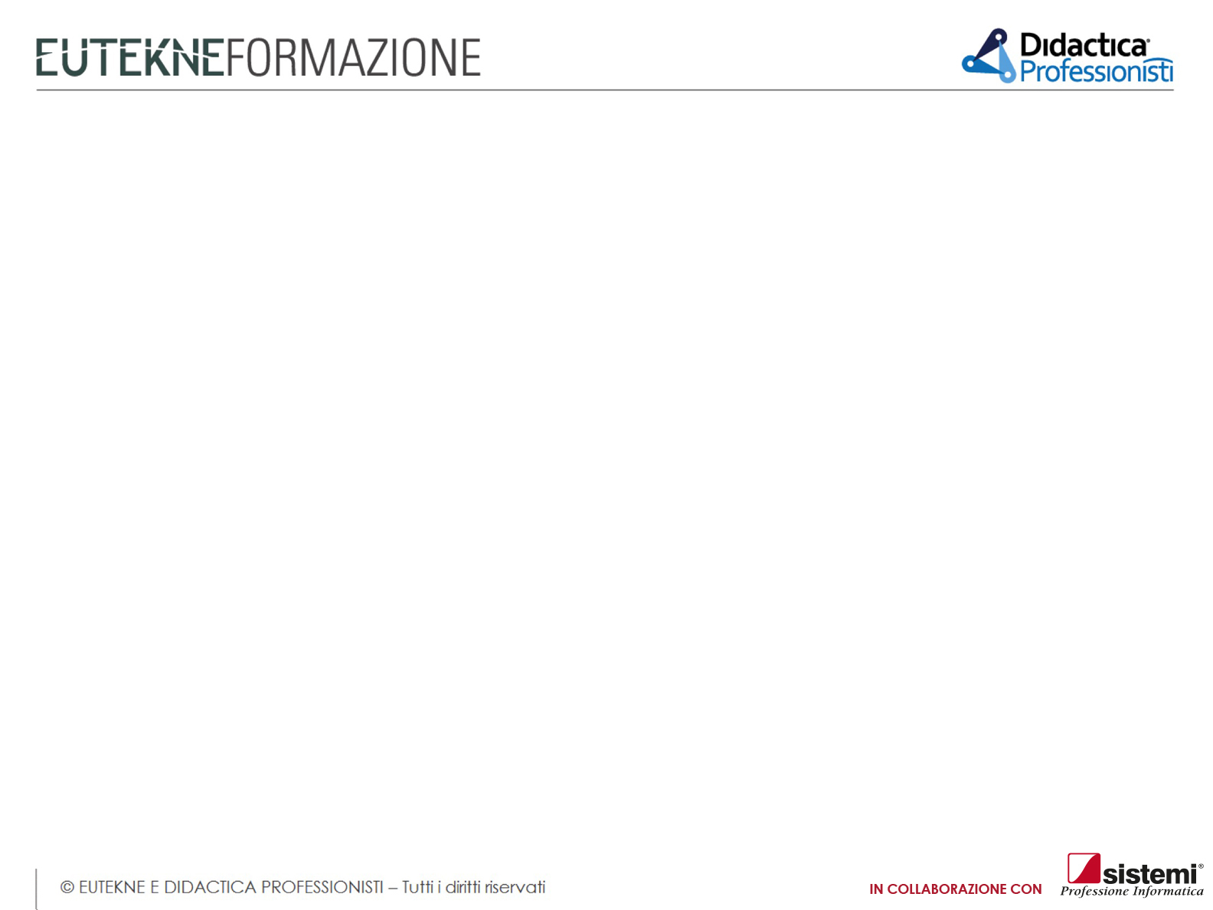

p.4
IL RAPPORTO BANCA-IMPRESA:
LE ANALISI DEI DATI CONTABILI
PER LA VALUTAZIONE DEL MERITO CREDITIZIO E IL RUOLO DEL PROFESSIONISTA
A cura di Fabio Rizzato

Slide 2
p.4
LE ANALISI DEI DATI CONTABILI PER LA VALUTAZIONE DEL MERITO CREDITIZIO
SOMMARIO
Il ruolo del professionista nella comunicazione banca-impresa.
L’analisi finanziaria per la comunicazione agli istituti di credito.
L’impatto del D.Lgs. N. 139/2015 sulle analisi finanziarie
L’analisi della performance patrimoniale dell’impresa
L’analisi della performance economica dell’impresa
L’analisi della performance finanziaria dell’impresa
Gli indicatori della sostenibilità del debito.
2

Slide 3
p.5
LE ANALISI DEI DATI CONTABILI PER LA VALUTAZIONE DEL MERITO CREDITIZIO
RUOLO DEL PROFESSIONISTA NELLA COMUNICAZIONE BANCA-IMPRESA
Imprenditore
Interni
Professionista
Principali soggetti interessati alle analisi di bilancio
Altri soggetti
Clienti e fornitori
Finanziatori
Esterni
Erario
Altri soggetti
3

Slide 4
p.5
LE ANALISI DEI DATI CONTABILI PER LA VALUTAZIONE DEL MERITO CREDITIZIO
RUOLO DEL PROFESSIONISTA NELLA COMUNICAZIONE BANCA-IMPRESA
L’ANALISI DI BILANCIO: PROFESSIONISTA – SISTEMA BANCARIO: FINALITÀ
Monitorare le performance economiche, finanziarie e patrimoniali
Professionista
Sistema bancario
PARAMETRI DI ANALISI DIVERSI
Correttivi per migliorare la gestione
Info di bilancio (Rel. Gestione)
Controllare le informazioni di bilancio (relazione Revisore e Collegio sindacale
Valutazione del merito creditizio
4

Slide 5
p.6
LE ANALISI DEI DATI CONTABILI PER LA VALUTAZIONE DEL MERITO CREDITIZIO
DETERMINAZIONE DEL GRADO
DI RISCHIO DEL DEBITORE
LE INFORMAZIONI DETERMINANTI PER DETERMINAZIONE DELLA PROBABILITÀ DI DEFAULT
STORICHE
QUALITATIVE
ANDAMENTALI
Informazioni
economico-finanziarie
Informazioni non economico-finanziarie
Informazioni
di trend
Dati contabili
Dati extra-contabili
Centrale Rischi
Il «peso» dei singoli moduli dipende dalla dimensione dell’impresa
«Eventuale» ricorso a garanzie come elemento di mitigazione del rischio
5

Slide 6
p.6
LE ANALISI DEI DATI CONTABILI PER LA VALUTAZIONE DEL MERITO CREDITIZIO
DETERMINAZIONE DEL GRADO
DI RISCHIO DEL DEBITORE
Le informazioni determinanti per determinazione
della Probabilità di Default
INFORMAZIONI QUALITATIVE
Riguardano l’impresa nel suo complesso, l’imprenditore, il business, il settore, ecc.
Esempi
Diversificazione del portafoglio
Esperienza imprenditoriale
Settore di appartenenza
6

Slide 7
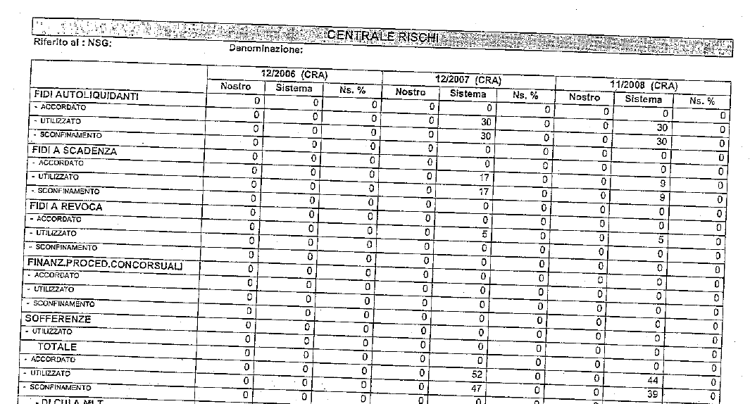
p.7
LE ANALISI DEI DATI CONTABILI PER LA VALUTAZIONE DEL MERITO CREDITIZIO
DETERMINAZIONE DEL GRADO
DI RISCHIO DEL DEBITORE
INFORMAZIONI SULL’ANDAMENTALE
INFORMAZIONI QUALITATITE
7

Slide 8


p.7
LE ANALISI DEI DATI CONTABILI PER LA VALUTAZIONE DEL MERITO CREDITIZIO
GLI INDICATORI BASATI SU DATI QUALITATIVI E DI TREND
Settore
Andamento aggiornato con elaborazioni statistiche
Enfasi su ricavi export
Utilizzi
Usare come elasticità di cassa
Situazione periodica di bilancio
8

Slide 9
p.8
LE ANALISI DEI DATI CONTABILI PER LA VALUTAZIONE DEL MERITO CREDITIZIO
POSIZIONE FINANZIARIA NETTA
non c’è una definizione “standard”
gli elementi da includere sono talvolta soggettivi e dipendono dal contesto
+ Passività finanziari non correnti
- Attività finanziarie non correnti
= Posizione finanziaria netta non corrente (a)
+ Passività finanziarie correnti PFN COMPLESSIVA (a+b)
- Attività finanziarie correnti
Liquidità
= Posizione finanziaria netta corrente (b)
9

Slide 10
p.8
LE ANALISI DEI DATI CONTABILI PER LA VALUTAZIONE DEL MERITO CREDITIZIO
POSIZIONE FINANZIARIA NETTA
La PFN e OIC 6 – ABROGATO A SEGUITO DEGLI EMENDAMENTI AGLI OIC – 29 DICEMBRE 2017
10

Slide 11
p.9
LE ANALISI DEI DATI CONTABILI PER LA VALUTAZIONE DEL MERITO CREDITIZIO
POSIZIONE FINANZIARIA NETTA
A. Cassa…….
B. Altre disponibilità liquide (dettagli)………
C. Titoli detenuti per la negoziazione……..
D. Liquidità (A) + (B) + (C)………………
E. Crediti finanziari correnti………………………….
F. Debiti bancari correnti…………….
G. Parte corrente dell’indebitamento non corrente……
H. Altri debiti finanziari correnti……..
J. Indebitamento finanziario corrente netto (I) – (E) – (D) …..
K. Debiti bancari non correnti………………….
L. Obbligazioni emesse……………
M Altri debiti non correnti………….
N. Indebitamento finanziario non corrente (K) + (L) + (M)……
O. Indebitamento finanziario netto (J) + (N)…………….
11

Slide 12
p.9
LE ANALISI DEI DATI CONTABILI PER LA VALUTAZIONE DEL MERITO CREDITIZIO
IMPATTO D.DLGS. 139/2015
+ Passività finanziarie non correnti
= Posizione finanziaria netta non corrente (a)
+ Passività finanziarie correnti
- Liquidità
= Posizione finanziaria netta corrente (b) = Posizione finanziaria netta complessiva (a+b) + Strumenti finanziari derivati passivi correnti e non correnti - strumenti finanziari derivati attivi correnti e non correnti = Strumenti finanziari derivati (c) = Posizione finanziaria netta complessiva “adjusted” (a+b+/-c)
Fonte: Devalle A., Pisoni P., Analisi finanziaria, Giuffrè, 2016
12

Slide 13
p.10
LE ANALISI DEI DATI CONTABILI PER LA VALUTAZIONE DEL MERITO CREDITIZIO
SOGGETTI GIURIDICI, REGIMI CONTABILI
E DOCUMENTI
SOCIETÀ DI CAPITALI
SOGGETTI | DOCUMENTAZIONE CIVILISTICA | DOCUMENTAZIONE FISCALE
Società di capitali CODICE CIVILE, bilancio in FORMA ORDINARIA | Bilancio d’esercizio depositato Bozza di bilancio Situazione infrannuale Atto costitutivo → verifica poteri | Non particolarmente rilevante per l’attribuzione del rating d’impresa
Società di capitali CODICE CIVILE, bilancio in FORMA ABBREVIATA | Bilancio d’esercizio depositato (NI «snella») Bozza di bilancio Situazione infrannuale Atto costitutivo | Non particolarmente rilevante per l’attribuzione del rating d’impresa
Società di capitali CODICE CIVILE, bilancio MICRO IMPRESE | Bilancio d’esercizio depositato (No NI) Bozza di bilancio Situazione infrannuale Atto costitutivo | Non particolarmente rilevante per l’attribuzione del rating d’impresa
13

Slide 14
p.10
LE ANALISI DEI DATI CONTABILI PER LA VALUTAZIONE DEL MERITO CREDITIZIO
SOGGETTI GIURIDICI, REGIMI CONTABILI
E DOCUMENTI
SOCIETÀ DI PERSONE E IMPRENDITORI INDIVIDUALI
SOGGETTI | DOCUMENTAZIONE FISCALE | DOCUMENTAZIONE CIVILISTICA
Società di persone e imprenditori individuali, in CONTABILITÀ ORDINARIA | Particolarmente rilevante per l’attribuzione del rating. Unico società di persone/persone fisiche Fascicolo IRAP | Stato patrimoniale e Conto economico non depositato in «forma libera» No nota integrativa → dettagli in SP e CE Atto costitutivo → verifica poteri
Società di persone e imprenditori individuali, in CONTABILITÀ SEMPLIFICATA | Particolarmente rilevante per l’attribuzione del rating d’impresa Unico società di persone/persone fisiche Fascicolo IRAP | Conto economico No nota integrativa → dettagli in CE Atto costitutivo → verifica poteri
14

Slide 15
p.11
LE ANALISI DEI DATI CONTABILI PER LA VALUTAZIONE DEL MERITO CREDITIZIO
LE FASI DEL PROCESSO DI VALUTAZIONE DEL MERITO CREDITIZIO
Acquisizione
dati contabili
Verifica attendibilità dei dati di bilancio
Riclassificazione
del bilancio
Giudizio
sui risultati ottenuti
Analisi
Bilanci d’esercizio depositati →
3 annualità
Dichiarazione dei redditi complete → RF con dati contabili
Politiche di bilancio in linea con la rappresentazione veritiera e corretta → rilettura del sistema bancario
Classificazione di particolari voci del bilancio e relative notizie integrative
Determinazione degli indicatori utili all’analisi (margini, indici e flussi)
Sensibilizzare il cliente sulla diversità di approccio
Individuazione punti di forza o di debolezza
15

Slide 16
p.11
LE ANALISI DEI DATI CONTABILI PER LA VALUTAZIONE DEL MERITO CREDITIZIO
LE PERFORMANCE D’IMPRESA: PREMESSA
P
E
R
F
O
R
M
A
N
C
E
PATRIMONIALE
INDIPENDENZA FINANZIARIA
STATO PATRIMONIALE
RICLASSIFICATO
SITUAZIONE FINANZIARIA
FINANZIARIO
FLUSSI FINANZIARI
RENDICONTO FINANZIARIO
ECONOMICO
REDDITIVITÀ
CONTO ECONOMICO
RICLASSIFICATO
COMPARABILITÀ DEI BILANCI
NUOVI CRITERI DI VALUTAZIONE ALCUNI «FACOLTATIVI» ALTRI OBBLIGATORI
16
16

Slide 17
p.12
LE ANALISI DEI DATI CONTABILI PER LA VALUTAZIONE DEL MERITO CREDITIZIO
LA RICLASSIFICAZIONE DELLO STATO PATRIMONIALE
  Riesposizione dei dati contenuti nel bilancio affinché siano utili per gli scopi dell’analisi per indici.
  Diverse modalità di riclassificazione dello stato patrimoniale.
Necessità di riclassificare determinate voci
17

Slide 18
p.12
LE ANALISI DEI DATI CONTABILI PER LA VALUTAZIONE DEL MERITO CREDITIZIO
LA RICLASSIFICAZIONE DELLO STATO PATRIMONIALE
OBIETTIVO
«dettagliare» determinate VOCI DI BILANCIO per consentire una corretta valutazione della PERFORMANCE
Crediti verso soci
  Prelievo soci c/utili (società di persone)
  Crediti verso soci per versamenti ancora dovuti
  Crediti
  Circolazione cambiaria
  Ratei e risconti
  Risconti attivi pluriennali
  Risconti passivi pluriennali
  Dividendi deliberati per la distribuzione
18

Slide 19
p.13
LE ANALISI DEI DATI CONTABILI PER LA VALUTAZIONE DEL MERITO CREDITIZIO
LA RICLASSIFICAZIONE DELLO STATO PATRIMONIALE
CREDITI VERSO SOCI
PRELIEVO SOCI CONTO UTILI NELLE SOCIETA’ DI PERSONE
SITUAZIONE CONTABILE
UNICO SOCIETÀ DI PERSONE
ATTIVO | PASSIVO
….
Soci c/prelevamento utili | Patrimonio netto Debiti
….
TOTALE ATTIVO | TOTALE PASSIVO
Non rappresenta un credito monetizzabile
Viene portato a riduzione del patrimonio netto
19

Slide 20
p.13
LE ANALISI DEI DATI CONTABILI PER LA VALUTAZIONE DEL MERITO CREDITIZIO
LA RICLASSIFICAZIONE DELLO STATO PATRIMONIALE
CREDITI VERSO SOCI
PRELIEVO SOCI CONTO UTILI NELLE SOCIETÀ DI PERSONE
  Prelievo soci (società di persone)
  Sottratti al patrimonio netto
SP 31/12/2016
SP 31/12/2017
SP 31/12/2018
Prelievo
soci
5
Utile
10
Prelievo
Soci
15
Utile
12
Prelievo
Soci
13
Utile
12
20

Slide 21
p.14
LE ANALISI DEI DATI CONTABILI PER LA VALUTAZIONE DEL MERITO CREDITIZIO
LA RICLASSIFICAZIONE DELLO STATO PATRIMONIALE
CREDITI VERSO SOCI
CREDITI VERSO SOCI PER VERSAMENTI ANCORA DOVUTI
STATO PATRIMONIALE
ATTIVO | PASSIVO
….
A) CREDITI VERSO SOCI PER VERSAMENTI ANCORA DOVUTI | Patrimonio netto
….
TOTALE ATTIVO | TOTALE PASSIVO
Non dovrebbe essere una voce ricorrente nelle società di capitali
Viene portato a riduzione del patrimonio netto
… Da CAPITALE SOCIALE a CAPITALE VERSATO
21

Slide 22
p.14
LE ANALISI DEI DATI CONTABILI PER LA VALUTAZIONE DEL MERITO CREDITIZIO
LA RICLASSIFICAZIONE DELLO STATO PATRIMONIALE
SMOBILIZZO CREDITI
Attenzione alla corretta contabilizzazione degli auto-liquidanti
(es. Ri.Ba. SBF)
Viene effettuata la quadratura con l’ «utilizzato» di autoliquidanti riportato in centrale rischi
In caso di non quadratura
Incremento dei crediti commerciali
Incremento dei debiti finanziari a breve
22

Slide 23
p.15
LE ANALISI DEI DATI CONTABILI PER LA VALUTAZIONE DEL MERITO CREDITIZIO
LA RICLASSIFICAZIONE DELLO STATO PATRIMONIALE
RATEI E RISCONTI
RISCONTI ATTIVI
RISCONTI PASSIVI
Annuali
Pluriennali
Es. Maxi-canone di leasing
Annuali
Pluriennali
Es. Contributi in conto capitale
Attività realizzabili nel BT
Immobilizzazioni immateriali
Debiti esigibili nel BT
Passività consolidate
23

Slide 24
p.15
LE ANALISI DEI DATI CONTABILI PER LA VALUTAZIONE DEL MERITO CREDITIZIO
RICLASSIFICAZIONE DI DETERMINATE VOCI
DIVIDENDI DELIBERATI PER LA DISTRIBUZIONE
Sono sottratti al patrimonio netto
Incrementano le passività correnti
Individuabili da DELIBERA ASSEMBLEARE
NB: DAL 2016 INFORMAZIONI RIPORTATA IN NI
(nuovo p.to 22-septies del 2427 c.c.)
24

Slide 25
p.16
LE ANALISI DEI DATI CONTABILI PER LA VALUTAZIONE DEL MERITO CREDITIZIO
RICLASSIFICAZIONE DEGLI SCHEMI
DI BILANCIO
Riclassificazione di Stato Patrimoniale
Schema previsto ex art. 2424
Riclassificazione finanziaria
Riclassificazione funzionale
25

Slide 26
p.16
LE ANALISI DEI DATI CONTABILI PER LA VALUTAZIONE DEL MERITO CREDITIZIO
LA RICLASSIFICAZIONE FINANZIARIA DELLO STATO PATRIMONIALE
ATTIVO FISSO | CAPITALE PERMANENTE
Immobilizzazioni immateriali (B.I) | Patrimonio netto al netto di:
Risconti attivi pluriennali (D) | - Crediti vs soci per vers.ti ancora dovuti (A SP Attivo)
Immobilizzazioni materaili (B.II)
Immobilizzazioni finanziarie (B.III) | - Dividendi deliberati
Crediti oltre l’esercizio successivo (B.III 2) | Passività consolidate
Altri titoli (B.III.3) | B) Fondi per rischi ed oneri oltre esercizio successivo
Crediti esigibili oltre esercizio successivo (C.II) | C) TFR oltre l’esercizio successivo
TOTALE ATTIVO FISSO | D) Debiti oltre l’esercizi successivo
ATTIVO CORRENTE | E) Risconti pluriennali oltre l’esercizio successivo
Magazzino (C.I) | TOTALE CAPITALE PERMANENTE
Crediti per la parte esigibile entro i 12 mesi (C.II) | PASSIVITÀ CORRENTI
Crediti per la parte esigibile entro i 12 mesi (B.III.2) | B) Fondi per rischi ed oneri ENTRO esercizio successivo
Attività finanziarie che non costituiscono immob. (C.III) | C) TFR ENTRO l’esercizio successivo
Ratei e risconti annuali (D) | D) Debiti ENTRO l’esercizi successivo
Disponibilità liquide (C.III) | E) Risconti pluriennali ENTRO l’esercizio successivo
TOTALE ATTIVO CORRENTE | TOTALE PASSIVITÀ CORRENTI
CAPITALE INVESTITO | CAPITALE ACQUISITO
26

Slide 27
p.17
LE ANALISI DEI DATI CONTABILI PER LA VALUTAZIONE DEL MERITO CREDITIZIO
RICLASSIFICAZIONE FUNZIONALE DELLO STATO PATRIMONIALE
Gestione operativa
Gestione non operativa
Utilizzo delle attività
Si fonda su
- Patrimonio netto
- Debiti (operativi e non)
Modalità di finanziamento
Attività e passività operative → Suddivisione in base al ciclo operativo → Acquisto – Produzione – Vendita
CORRENTI -> riguardano il ciclo di acquisto-produzione-vendita
Magazzino
Clienti
Crediti/Debiti Erario
Crediti/Debiti diversi
NON CORRENTI ->Si realizzano nell’arco di più cicli operativi
Immobilizzazioni immateriali
Immobilizzazioni materiali
TFR (benefici ai dipendenti)
Fondi rischi ed oneri operativi
27

Slide 28
p.17
LE ANALISI DEI DATI CONTABILI PER LA VALUTAZIONE DEL MERITO CREDITIZIO
RICLASSIFICAZIONE FUNZIONALE DELLO STATO PATRIMONIALE
Attività non operative (o finanziarie) → Suddivisione in base al ciclo temporale → entro/oltre 12 mesi
CORRENTI -> Entro 12 mesi
Partecipazioni
Crediti finanziari
Strumenti finanziari
NON CORRENTI -> Oltre 12 mesi
Partecipazioni
Crediti finanziari
Strumenti finanziari
28

Slide 29
p.18
LE ANALISI DEI DATI CONTABILI PER LA VALUTAZIONE DEL MERITO CREDITIZIO
RICLASSIFICAZIONE FUNZIONALE DELLO STATO PATRIMONIALE
Passività non operative (o finanziarie) → Suddivisione in base al ciclo temporale
→ entro/oltre 12 mesi
CORRENTI -> rimborso entro
12 mesi
Debiti verso banche
Obbligazioni
Debiti verso soci
Debiti verso altri finanziatori
NON CORRENTI ->Rimborso oltre
12 mesi
Debiti verso banche
Obbligazioni
Debiti verso soci
Debiti verso altri finanziatori
29

Slide 30
p.18
LE ANALISI DEI DATI CONTABILI PER LA VALUTAZIONE DEL MERITO CREDITIZIO
RICLASSIFICAZIONE FUNZIONALE DELLO STATO PATRIMONIALE
BASE DI PARTENZA
Stato patrimoniale 31/12
Patrimonio Netto
Correnti
Investimenti
Operativi
Passività
Operative
Correnti
Non correnti
Non correnti
Correnti
Correnti
Investimenti
Finanziari
Passività
Finanziarie
Non correnti
Non correnti
Capitale investito
Capitale acquisito
30

Slide 31
p.19
LE ANALISI DEI DATI CONTABILI PER LA VALUTAZIONE DEL MERITO CREDITIZIO
RICLASSIFICAZIONE FUNZIONALE DELLO STATO PATRIMONIALE
Investimenti
Fonti di Finanziamento
Capitale fisso netto operativo (CFNO)
(a)
Patrimonio Netto (d)
Capitale circolante netto operativo (CCNO)
(b)
Posizione Finanziaria Netta (PFN) (e)
Capitale investito netto operativo (CINO)
(a + b)
Altre attività e passività non operative (c)
Capitale investito netto (CIN) (a+b+/-c)
Capitale acquisito netto (d+e)
31

Slide 32
p.19
LA VALUTAZIONE DELLA performance patrimoniale
DA PARTE DEL SISTEMA BANCARIO E IL RUOLO DEL PROFESSIONISTA

Slide 33
p.20
LE ANALISI DEI DATI CONTABILI PER LA VALUTAZIONE DEL MERITO CREDITIZIO
Il concetto di performance patrimoniale
PERFORMANCE PATRIMONIALE → rapporto corretto tra patrimonio netto e indebitamento
L’equilibrio patrimoniale è rappresentato dunque dalla relazione esistente fra le diverse fonti di finanziamento, esaminate dal punto di vista della loro “provenienza”.
In questi termini una parte consistente delle fonti dovrebbe essere rappresentata da capitale proprio e solo la parte residua costituita da debiti
33

Slide 34
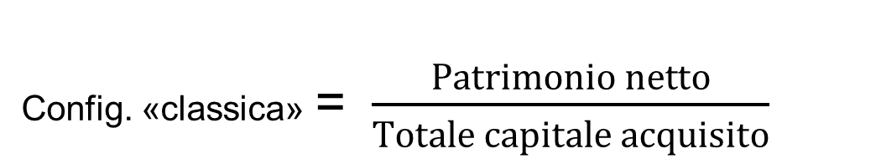


p.20
LE ANALISI DEI DATI CONTABILI PER LA VALUTAZIONE DEL MERITO CREDITIZIO
Il concetto di performance patrimoniale
INDIPENDENZA FINANZIARIA
%
Nel sistema bancario
%
Al netto di dividendi distribuiti
Al netto di crediti verso soci per versamenti ancora dovuti
34

Slide 35
p.21
LE ANALISI DEI DATI CONTABILI PER LA VALUTAZIONE DEL MERITO CREDITIZIO
Il concetto di performance patrimoniale
INDIPENDENZA FINANZIARIA
Il numeratore è il Patrimonio netto tangibile
L’indipendenza finanziaria è influenzata dagli investimenti
in imm. IMMATERIALI
Valutazioni extracontabili
In tali situazioni è necessario analizzare la “NATURA” delle attività immateriali
1. Beni immateriali (es. Brevetto)
Argomentare bene la consistenza delle immateriali
2. Oneri pluriennali (es. spese di impianto e ampliamento)
3. Avviamento
35

Slide 36
p.21
LE ANALISI DEI DATI CONTABILI PER LA VALUTAZIONE DEL MERITO CREDITIZIO
Il concetto di performance patrimoniale
INDIPENDENZA FINANZIARIA – Denominatore
 | Stato patrimoniale al 1/1/n riclassificato finanziario
Attivo | Euro | % | Passivo | Euro | %
Immobilizzazioni immateriali | 20.000 | 13% | Patrimonio Netto | 30.000 | 20%
Capitale investito | 150.000 | 100% | Capitale acquisito | 150.000 | 100%
Descrizione |  | Importi
Valore attuale delle rate di canone non scadute alla data del bilancio |  | 66.065
Interessi passivi di competenza dell’esercizio |  | 5.219
Valore netto al quale i beni, relativi a leasing in corso, sarebbero stati iscritti alla data di chiusura del bilancio, qualora fossero stati considerati immobilizzazioni (a-c): |  | 80.000
a) di cui valore lordo dei beni | 100.000
b) di cui valore dell’ammortamento d’esercizio | 10.000
c) di cui valore del fondo ammortamento a fine esercizio | 20.000
Indipendenza finanziaria da 20% a 7,69% a 5,10%
Patrimonio netto responsabile
36

Slide 37
p.22
LE ANALISI DEI DATI CONTABILI PER LA VALUTAZIONE DEL MERITO CREDITIZIO
INDIPENDENZA FINANZIARIA
Riclassificato finanziario
Riclassificato funzionale
PATRIMONIO
NETTO
PATRIMONIO
NETTO
PASSIVITA’
CORRENTI
PFN
PASSIVITA’
CONSOLIDATE
Capitale acquisito
Capitale acquisito netto
37

Slide 38
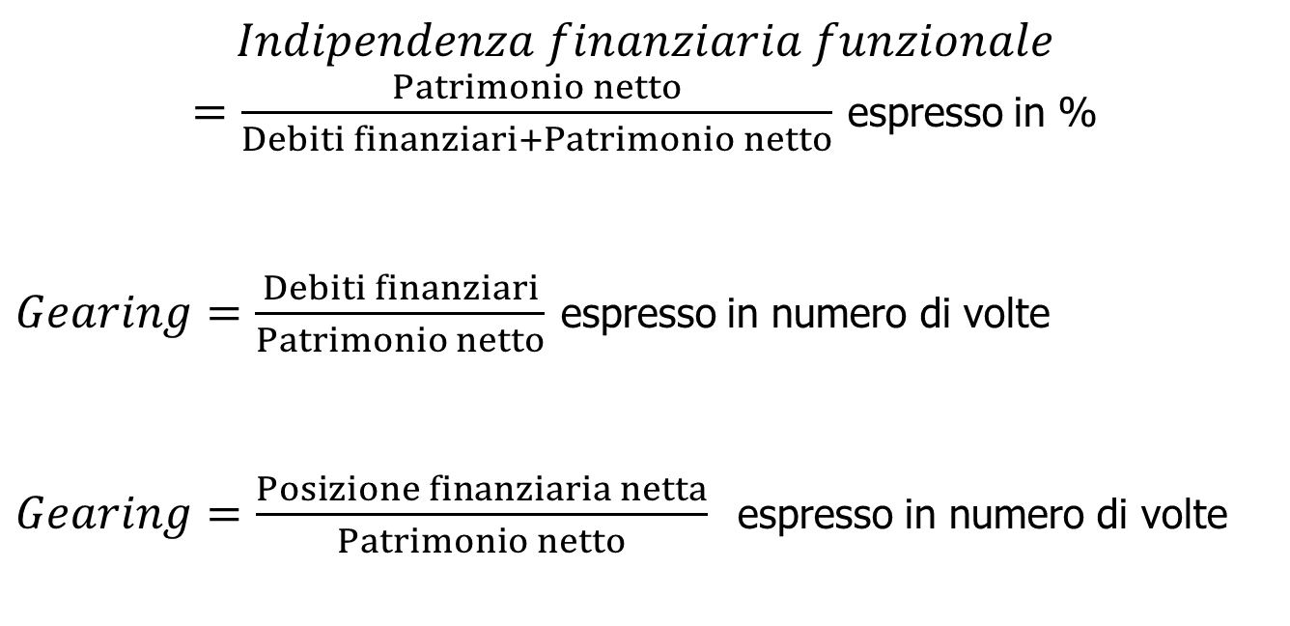
p.22
LE ANALISI DEI DATI CONTABILI PER LA VALUTAZIONE DEL MERITO CREDITIZIO
INDIPENDENZA FINANZIARIA FUNZIONALE E GEARING
$$Indipendenza finanziaria funzionale$$
$=\frac{Patrimonio netto}{Debiti finanziari+Patrimonio netto}$ espresso in %
$Gearing=\frac{Debiti finanziari}{Patrimonio netto}$ espresso in numero di volte
$Gearing=\frac{Posizione finanziaria netta}{Patrimonio netto}$ espresso in numero di volte
38

Slide 39
p.23
LE ANALISI DEI DATI CONTABILI PER LA VALUTAZIONE DEL MERITO CREDITIZIO
Il concetto di performance patrimoniale
INDIPENDENZA FINANZIARIA – Valutazione da parte del professionista
Considerando l’indebitamento complessivo
Stato patrimoniale Alfa
Attivo |  | Passivo | Euro | %
 |  | Patrimonio Netto | 27.000 | 32,1%
Immobilizzazioni immateriali | 45.000 | Passività finanziarie (di breve e medio lungo termine) | 41.000
Liquidità immediate | 1.000
Capitale investito | 84.000 | Capitale acquisito | 84.000 | 100%
Considerando l’indebitamento complessivo
Stato patrimoniale Beta
Attivo |  | Passivo | Euro | %
 |  | Patrimonio Netto | 14.000 | 16,6,7%
Immobilizzazioni immateriali | 4.000 | Passività finanziarie (di breve e medio lungo termine) | 22.000
Liquidità immediate | 6.000
Capitale investito | 84.000 | Capitale acquisito | 84.000 | 100%
39

Slide 40
p.23
LE ANALISI DEI DATI CONTABILI PER LA VALUTAZIONE DEL MERITO CREDITIZIO
Il concetto di performance patrimoniale
INDIPENDENZA FINANZIARIA – Valutazione da parte del professionista
Considerando l’indebitamento complessivo
Stato patrimoniale Alfa
Attivo |  | Passivo | Euro | %
 |  | Patrimonio Netto | 27.000 | 39,7%
Immobilizzazioni immateriali | 45.000 | Passività finanziarie (di breve e medio lungo termine) | 41.000
Liquidità immediate | 1.000
Capitale investito | 84.000 | Capitale acquisito | 84.000 | 100%
Considerando l’indebitamento complessivo
Stato patrimoniale Beta
Attivo |  | Passivo | Euro | %
 |  | Patrimonio Netto | 14.000 | 38,9%
Immobilizzazioni immateriali | 4.000 | Passività finanziarie (di breve e medio lungo termine) | 22.000
Liquidità immediate | 6.000
Capitale investito | 84.000 | Capitale acquisito | 84.000 | 100%
40

Slide 41
p.24
LE ANALISI DEI DATI CONTABILI PER LA VALUTAZIONE DEL MERITO CREDITIZIO
Il concetto di performance patrimoniale
INDIPENDENZA FINANZIARIA – Valutazione da parte del professionista
Considerando i debiti finanziari NETTI
Stato patrimoniale Alfa
Attivo |  | Passivo | Euro | %
 |  | Patrimonio Netto | 27.000 | 40,3%
Immobilizzazioni immateriali | 45.000 | Passività finanziarie (di breve e medio lungo termine) | 41.000
Liquidità immediate | 1.000
Capitale investito | 84.000 | Capitale acquisito | 84.000 | 100%
Considerando i debiti finanziari NETTI
Stato patrimoniale Beta
Attivo |  | Passivo | Euro | %
 |  | Patrimonio Netto | 14.000 | 46,7%
Immobilizzazioni immateriali | 4.000 | Passività finanziarie (di breve e medio lungo termine) | 22.000
Liquidità immediate | 6.000
Capitale investito | 84.000 | Capitale acquisito | 84.000 | 100%
41

Slide 42
p.24
LE ANALISI DEI DATI CONTABILI PER LA VALUTAZIONE DEL MERITO CREDITIZIO
Il concetto di performance patrimoniale
INDIPENDENZA FINANZIARIA – Valutazione da parte del professionista
Considerando i debiti finanziari netti e le immob. immateriali
Stato patrimoniale Alfa
Attivo |  | Passivo | Euro | %
 |  | Patrimonio Netto | 27.000 | NEG
Immobilizzazioni immateriali | 45.000 | Passività finanziarie (di breve e medio lungo termine) | 41.000
Liquidità immediate | 1.000
Capitale investito | 84.000 | Capitale acquisito | 84.000 | 100%
Considerando i debiti finanziari netti e le immob. immateriali
Stato patrimoniale Beta
Attivo |  | Passivo | Euro | %
 |  | Patrimonio Netto | 14.000 | 38,5%
Immobilizzazioni immateriali | 4.000 | Passività finanziarie (di breve e medio lungo termine) | 22.000
Liquidità immediate | 6.000
Capitale investito | 84.000 | Capitale acquisito | 84.000 | 100%
42

Slide 43
p.25
LE ANALISI DEI DATI CONTABILI PER LA VALUTAZIONE DEL MERITO CREDITIZIO
FATTORI MITIGANTI
PLUSVALENZE LATENTI
Nelle valutazioni della consistenza patrimoniale il patrimonio netto può essere incrementato «extracontabilmente» in presenza di plusvalenze latenti
Plusvalenze latenti più ricorrenti
IMMOBILI
Agenzia del territorio (www.agenziaentrate.it)
Modalità di determinazione
  Il valore del patrimonio eventualmente incrementato non viene usato per i calcoli degli indicatori del bilancio
43

Slide 44
p.25
LE ANALISI DEI DATI CONTABILI PER LA VALUTAZIONE DEL MERITO CREDITIZIO
FATTORI MITIGANTI
Il patrimonio netto utilizzato dal sistema bancario è pertanto «rettificato» da
Crediti verso soci
Dividendi deliberati
Immobilizzazioni immateriali
Plusvalenze latenti
Beni extra-aziendale dei soci (società di persone)
Garanzie prestate dai soci alla società
Calcolo degli indicatori
Valutazioni extracontabili
PATRIMONIO RESPONSABILE
44
Notes:
Attenzione anche alle garanzie prestate dalla società e al nuovo punto della nota integrativa

Slide 45
p.26
LE ANALISI DEI DATI CONTABILI PER LA VALUTAZIONE DEL MERITO CREDITIZIO
IMPATTO D.LGS. 139/2015
Riclassificato finanziario
PATRIMONIO
NETTO (20)
Indipendenza finanziaria
Patrimonio Netto
Capitale acquisito
Dipendenza finanziaria
20%
%
PASSIVITA’
CORRENTI
PASSIVITA’
CONSOLIDATE
80%
Capitale acquisito (100)
45

Slide 46
p.26
LE ANALISI DEI DATI CONTABILI PER LA VALUTAZIONE DEL MERITO CREDITIZIO
IMPATTO D.LGS. 139/2015
Riclassificato finanziario
Eliminazione costi Ricerca&Pubblicità (R&P)
Iscrizione Fair Value negativo derivati di copertura
Riserva negativa per azioni proprie
PATRIMONIO
NETTO
Iscrizione Fair Value positivo
PASSIVITA’
CORRENTI
Iscrizione Fair Value negativo del Derivato (copertura e non copertura)
PASSIVITA’
CONSOLIDATE
Riduzione dell’indipendenza finanziaria
Impatto neutro su Patrimonio netto tangibile della cancellazione dei costi di R&P
Capitale acquisito
46

Slide 47
p.27
LE ANALISI DEI DATI CONTABILI PER LA VALUTAZIONE DEL MERITO CREDITIZIO
IMPATTO D.LGS. 139/2015
Riclassificato funzionale
PFN
Utilizzo criterio del costo ammortizzato:
  Costi di iniziali a riduzione del valore nominale del debito e non più tra le immobilizzazioni immateriali
  Difficoltà di quadratura con Centrale Rischi (non si iscrive il debito al valore nominale)
Determinazione PFN «Adjusted» che comprende gli strumenti finanziari derivati valutati al fair value (positivo e negativo)
PATRIMONIO
NETTO
Capitale acquisito netto
47

Slide 48
p.27
LA VALUTAZIONE DELLA performance economica
DA PARTE DEL SISTEMA BANCARIO E IL RUOLO DEL PROFESSIONISTA

Slide 49
p.28
LE ANALISI DEI DATI CONTABILI PER LA VALUTAZIONE DEL MERITO CREDITIZIO
PERFORMANCE ECONOMICA - CONCETTO
  Il flusso dei ricavi (originato dalla vendita dei prodotti e servizi)
  è durevolmente in grado di fronteggiare il flusso di costi (derivanti dall’acquisizione dei fattori della produzione) garantendo un’adeguata remunerazione anche ai fattori produttivi a remunerazione residuale (azionisti e soci)
Acquisizione dei fattori produttivi
Flusso di costi
Processo di trasformazione aziendale
Flusso di ricavi
Vendita di beni e servizi
49

Slide 50
p.28
LE ANALISI DEI DATI CONTABILI PER LA VALUTAZIONE DEL MERITO CREDITIZIO
IMPATTO DEL D.LGS. 139/2015
MOL/EBITDA
RISULTATO OPERATIVO/EBIT
RICLASSIFICAZIONE
(INFO IN N.I.)
RISULTATO DELLA GESTIONE CARATTERISTICA (REDDITO OPERATIVO )
RISULTATO DELLA GESTIONE FINANZIARIA ( ONERI E PROVENTI FINANZIARI)
RISULTATO NETTO
RISULTATO DELLA GESTIONE STRAORDINARIA
(ONERI E PROVENTI NON RICORRENTI)
Plusvalenze
Minusvalenze
GESTIONE TRIBUTARIA
50

Slide 51
p.29
LE ANALISI DEI DATI CONTABILI PER LA VALUTAZIONE DEL MERITO CREDITIZIO
IL CONTO ECONOMICO RICLASSIFICATO
Ricavi netti (A.1) | ………
Variazione rimanenze PF, SL, commesse (A.2 e A.3) | ………
Incrementi di immobilizzazioni (A.4) | ………
VALORE DELLA PRODUZIONE | ………
Consumi di MP e sussidiarie (B.6 + B.11) | ………
Consumi di servizi e costi di godimento di beni di terzi (B.7 + B.8) | ………
VALORE AGGIUNTO | ………
Costo del personale (B.9) | ………
MARGINE OPERATIVO LORDO (EBITDA – Earnings Before Interest Tax Depreciation and Amortization) | ………
Ammortamenti, svalutazioni e accantonamenti (B.10 + B.12 + B.13) | ………
Altri ricavi caratteristici (A.5) | ………
Altri costi (B.14) | ………
Reddito operativo (EBIT – Earnings Before Interest and Tax)
Gestione finanziaria
Gestione straordinaria
Imposte sul reddito
Risultato dell’esercizio
51

Slide 52
p.29
LE ANALISI DEI DATI CONTABILI PER LA VALUTAZIONE DEL MERITO CREDITIZIO
IL MARGINE OPERATIVO LORDO
MOL / EBITDA
RICAVI NETTI
- Consumi di MP e sussidiarie (B.6 + B.11)
- Consumi di servizi e costi di godimento di beni di terzi (B.7+B.8)
- COSTO PER IL PERSONALE (B.9)
= MARGINE OPERATIVO LORDO (EBITDA)
È IL PRINCIPALE INDICATORE PERCEPITO DAL SISTEMA BANCARIO
Al netto della remunerazione del fattore produttivo lavoro
Non è influenzato dalle politiche di bilancio sugli ammortamenti
Approssima il cash flow operativo
52

Slide 53
p.30
LE ANALISI DEI DATI CONTABILI PER LA VALUTAZIONE DEL MERITO CREDITIZIO
MARGINE OPERATIVO LORDO E INFORMAZIONI DA FORNIRE AL SISTEMA BANCARIO
Compensi amministratori
MARGINE OPERATIVO LORDO
(EBITDA)
Canoni di leasing
Altri ricavi e proventi
53

Slide 54
p.30
LE ANALISI DEI DATI CONTABILI PER LA VALUTAZIONE DEL MERITO CREDITIZIO
MARGINE OPERATIVO LORDO E INFORMAZIONI DA FORNIRE AL SISTEMA BANCARIO
Conto Economico | Anno n | Anno n + 1
Ricavi delle vendite | 100 | 100
Costi esterni: di cui compenso amministratori | (60) (15) | (70) (5)
VALORE AGGIUNTO | 25 | 25
(meno) Costi del Personale | (10) | (10)
MARGINE OPERATIVO LORDO (MOL) | 15 | 15
Conto Economico | Anno n | Anno n + 1
Ricavi delle vendite | 100 | 100
Costi esterni | (60) | (70)
VALORE AGGIUNTO | 40 | 30
(meno) Costi del Personale | (10) | (10)
MARGINE OPERATIVO LORDO (MOL) | 30 | 20
di cui compenso amministratori | (15) | (5)
…… | … | …
54

Slide 55
p.31
LE ANALISI DEI DATI CONTABILI PER LA VALUTAZIONE DEL MERITO CREDITIZIO
MOL E COMPENSO AMMINISTRATORI
COSTI PER SERVIZI
COMPENSO AMMINISTRATORI E SINDACI
Compenso amministratori
Dettaglio dei costi per servizi in NI
Indicazione nelle «altre informazioni»
Nessuna indicazione
Incrementa il MOL
Penalizza il MOL
Penalizza il MOL
NB: DAL 2016 INFORMAZIONI RIPORTATA IN NI PER TUTTI I MODELLI DI BILANCIO (p.to 16, art. 2427 c.c.)
55

Slide 56
p.31
LE ANALISI DEI DATI CONTABILI PER LA VALUTAZIONE DEL MERITO CREDITIZIO
MOL E INFORMAZIONI DA FORNIRE
AL SISTEMA BANCARIO
CONTO ECONOMICO RICLASSIFICATO
 | Anno n+1 |  | Anno n
VALORE DELLA PRODUZIONE
RICAVI DI VENDITA | 8.186 | 80,08% | 10.814 | 94,50%
VAR. RIM. PROD. FIN. E SEMILAV. | 980 | 9,59% | 504 | 4,41%
INCREMENTI IMMOBILIZZAZIONI | 293 | 2,87% | 0,00 | 0,00%
ALTRI | 761 | 7,45% | 125 | 1,09%
TOTALE VALORE DELLA PRODUZIONE | 10.220 | 100,00% | 11.443 | 100,00%
COSTI ESTERNI
ACQUISTI | 7.126 | 69,72% | 6.172 | 53,94%
VARIAZIONE RIMANENZE | -1.604 | -15,69% | 882 | 7,71%
SERVIZI e GODIMENTO BENI DI TERZI (di cui Leasing 584.000) | 1.976 | 19,34% | 1.512 | 13,22%
ALTRI | 262 | 2,57% | 134 | 1,18%
TOTALE COSTI ESTERNI | 7.760 | 75,93% | 8.700 | 76,05%
VALORE AGGIUNTO | 2.460 | 24,07% | 2.743 | 23,95%
COSTO LAVORO | 1.777 | 17,39% | 1.751 | 15,30%
MARGINE OPERATIVO LORDO - EBITDA | 683 | 6,68% | 992 | 8,65%
56

Slide 57
p.32
LE ANALISI DEI DATI CONTABILI PER LA VALUTAZIONE DEL MERITO CREDITIZIO
MOL E INFORMAZIONI DA FORNIRE
AL SISTEMA BANCARIO
Il MOL sarebbe stato pari a € 1.266 mila
(i canoni di leasing in Conto economico ammontano a € 584 mila)
MOL rettificato = MOL + CANONI di LEASING
57

Slide 58
p.32
LE ANALISI DEI DATI CONTABILI PER LA VALUTAZIONE DEL MERITO CREDITIZIO
GLI ALTRI INDICATORI DI PERFORMANCE ECONOMICA
REDDITIVITÀ OPERATIVA
ROI (Return on Investment) = EBIT / Capitale investito operativo
Il ROI dipende da:
ROS (Return on Sales)
= EBIT/Vendite
  X
  Rotazione del capitale investito operativo
  = Vendite / capitale investito operativo
58

Slide 59
p.33
LE ANALISI DEI DATI CONTABILI PER LA VALUTAZIONE DEL MERITO CREDITIZIO
GLI ALTRI INDICATORI DI PERFORMANCE ECONOMICA
REDDITIVITÀ OPERATIVA – ESEMPIO
R.O.S.
INDICE ROTAZIONE
ROI (A) = 4% * 2 = 8%
ROI (B) = 14% * 0,6 = 8%
59

Slide 60
p.33
LE ANALISI DEI DATI CONTABILI PER LA VALUTAZIONE DEL MERITO CREDITIZIO
GLI ALTRI INDICATORI DI PERFORMANCE ECONOMICA
REDDITIVITÀ GLOBALE
ROE (Return on Equity) = Reddito netto / Patrimonio netto
Il ROE dipende da:
  ROI
  Grado di indebitamento (LEVERAGE)
  Incidenza economica della struttura finanziaria e tributaria
60

Slide 61
p.34
LE ANALISI DEI DATI CONTABILI PER LA VALUTAZIONE DEL MERITO CREDITIZIO
GLI ALTRI INDICATORI DI PERFORMANCE ECONOMICA
REDDITIVITÀ
OPERATIVA
Ro
Ko
LEVERAGE
K
REDDITIVITÀ
DEL CAPITALE
N
PROPRIO
Rn
INCIDENZA DELLA
ROE
=
GESTIONE EXTRA -
PN
OPERATIVA
Rn
Ro
61

Slide 62
p.34
LE ANALISI DEI DATI CONTABILI PER LA VALUTAZIONE DEL MERITO CREDITIZIO
GLI ALTRI INDICATORI DI PERFORMANCE ECONOMICA
REDDITIVITÀ GLOBALE – CENNI
STATO PATRIMONIALE 31/12 IMPRESA A
LEVA FINANZIARIA
……
TOT. ATTIVO 100
PN 10
DEBITI 90
TOT. PASSIVO 100
Tasso di interesse
(i) = 3%
CONTO ECONOMICO 1/1-31/12
ROE = 5,3/10 = 53%
ROI = 8/100 = 8%
LEVERAGE = 100/10 = 10
INCIDENZA = 5,3/8 = 0,66
Reddito operativo 8
Oneri finanziari (2,7)
Risultato d’esercizio 5,3
62

Slide 63
p.35
LE ANALISI DEI DATI CONTABILI PER LA VALUTAZIONE DEL MERITO CREDITIZIO
GLI ALTRI INDICATORI DI PERFORMANCE ECONOMICA
REDDITIVITÀ GLOBALE – CENNI
STATO PATRIMONIALE 31/12 IMPRESA B
LEVA FINANZIARIA
……
TOT. ATTIVO 100
PN 40
DEBITI 60
TOT. PASSIVO 100
Tasso di interesse
(i) = 3%
CONTO ECONOMICO 1/1-31/12
ROE = 6,2/40 = 15,5%
ROI = 8/100 = 8%
LEVERAGE = 100/40 = 2,5
INCIDENZA = 6,2/8 = 0,775
Reddito operativo 8
Oneri finanziari (1,8)
Risultato d’esercizio 6,2
63

Slide 64

p.35
LE ANALISI DEI DATI CONTABILI PER LA VALUTAZIONE DEL MERITO CREDITIZIO
GLI ALTRI INDICATORI DI PERFORMANCE ECONOMICA
LEVA FINANZIARIA
ROI > ROD
Il COSTO DELL’INDEBITAMENTO
Il costo del debito è strettamente correlato al rating dell’azienda.
Esso è spesso identificabile nell’onerosità dei debiti finanziari o ROD.
64

Slide 65
p.36
LE ANALISI DEI DATI CONTABILI PER LA VALUTAZIONE DEL MERITO CREDITIZIO
I PRINCIPALI INDICATORI DI SOSTENIBILITÀ DEL DEBITO
Oneri finanziari
Fatturato
EBITDA
Oneri finanziari
Valore 2-4%
Indicatori di sostenibilità
dei debiti finanziari
Economici
Valore > 2 volte
Devono sempre essere verificati entrambi
65

Slide 66
p.36
LA VALUTAZIONE DELLA performance FINANZIARIA
DA PARTE DEL SISTEMA BANCARIO E IL RUOLO DEL PROFESSIONISTA

Slide 67
p.37
LE ANALISI DEI DATI CONTABILI PER LA VALUTAZIONE DEL MERITO CREDITIZIO
ANALISI DELLA PERFORMANCE FINANZIARIA
Struttura finanziaria
Indici
Indici
Breve termine
Analisi situazione finanziaria
Margini
Medio e lungo termine
Indici
Performance finanziaria
Margini
Complessivo
Cash flow
Operativo
Netto
Flussi
Variazioni di liquidità
Sostenibilità del debito
Rendiconto finanziario
Variazioni di CCN
Variazioni delle risorse totali
67

Slide 68
p.37
LE ANALISI DEI DATI CONTABILI PER LA VALUTAZIONE DEL MERITO CREDITIZIO
ANALISI DELLA PERFORMANCE FINANZIARIA
IMMOBILIZZAZIONI
PATRIMONIO NETTO
INDICE DI AUTOCOPERTURA
MAGAZZINO
CAPITALE
CIRCOLANTE
NETTO (o indici di liquidità a breve termine)
PASSIVITÀ CONSOLIDATE
MARGINE DI TESORERIA
(indice di liquiditÀ
immediata
LIQUIDITÀ DIFFERITE
PASSIVITÀ
CORRENTI
LIQUIDITÀ IMMEDIATE
68

Slide 69


p.38
LE ANALISI DEI DATI CONTABILI PER LA VALUTAZIONE DEL MERITO CREDITIZIO
ANALISI DELLA PERFORMANCE FINANZIARIA
TESORERIA
LIQUIDITÀ IMMEDIATE - PASSIVITÀ CORRENTI + LIQUIDITÀ DIFFERITE
LIQUIDITÀ IMMEDIATA
CAPITALE
CIRCOLANTE
NETTO
CAPITALE CIRCOLANTE LORDO - PASSIVITÀ CORRENTI
CAPITALE PERMANENTE - IMMOBILIZZAZIONI
LIQUIDITÀ
STRUTTURA
=
PATRIMONIO NETTO - IMMOBILIZZAZIONI
AUTOCOPERTURA
=
69

Slide 70
p.38
LE ANALISI DEI DATI CONTABILI PER LA VALUTAZIONE DEL MERITO CREDITIZIO
ANALISI DELLA PERFORMANCE FINANZIARIA
Breve periodo
 | Indice di liquidità a breve termine
 | Maggiore del 100% | Minore del 100%
Maggiore del 100% | Situazione di equilibrio finanziario Ridotto peso delle rimanenze = SITUAZIONE OTTIMALE | NON POSSIBILE
Minore del 100% | Possibile tensione di liquidità Equilibrio finanziario complessivo = SCARSA LIQUIDITÀ | Immobilizzazione finanziate dal passivo corrente Probabile tensione finanziaria di liquidità = SITUAZIONE CRITICA
Liquidità immediata
70

Slide 71
p.39
LE ANALISI DEI DATI CONTABILI PER LA VALUTAZIONE DEL MERITO CREDITIZIO
ANALISI DELLA PERFORMANCE FINANZIARIA
Dal Capitale Circolante netto al Capitale Circolante netto Operativo
CAPITALE CIRCOLANTE
NETTO
≠
CAPITALE CIRCOLANTE
NETTO OPERATIVO
 | RIMANENZE
+ | Liquidità differite e immediate
– | Passivo corrente
 | RIMANENZE
+ | Crediti di natura operativa
– | Debiti di natura operativa
Differenti modalità di calcolo
Differenti spunti interpretativi
71

Slide 72
p.39
LE ANALISI DEI DATI CONTABILI PER LA VALUTAZIONE DEL MERITO CREDITIZIO
ANALISI DELLA PERFORMANCE FINANZIARIA
Dal Capitale Circolante netto al Capitale Circolante netto Operativo
 | Stato patrimoniale al 31/12/n
Attivo | Anno 1 | Anno 2 | Passivo | Anno 1 | Anno 2
…… |  |  | Patrimonio Netto | ….
 |  |  | ……
Attivo corrente
Magazzino | 85 | 100 | Passività correnti
Crediti | 100 | 150 | di cui funzionali | 70 | 80
Liquidità immediate | 5 | 10 | di cui finanziarie | 95 | 120
Capitale investito |  |  | Capitale acquisito
CCN_{Anno 1} = (85 + 100 + 5) – (70 + 95) = 25
CCN_{Anno 2} = (100 + 150 + 10) – (80 + 120) = 60
CCNO_{Anno 1} = (85 + 100 ) – (70) = 115
CCNO_{Anno 2} = (100 + 150) – (80) = 170
AUMENTA LA «COPERTURA»
AUMENTA L’ASSORBIMENTO
FINANZIARIO
72

Slide 73
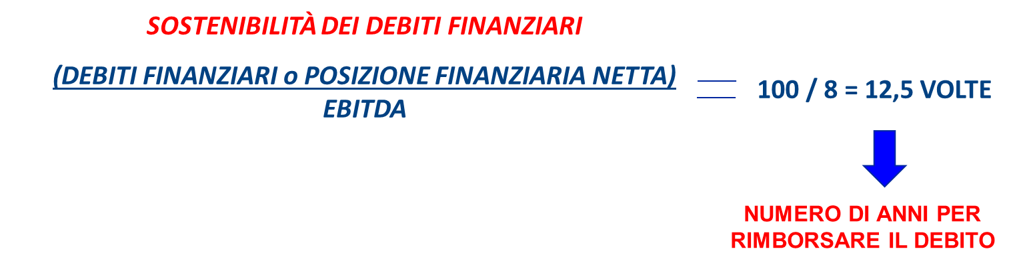
p.40
LE ANALISI DEI DATI CONTABILI PER LA VALUTAZIONE DEL MERITO CREDITIZIO
LA SOSTENIBILITÀ DEL DEBITO IN OTTICA FINANZIARIA
73

Slide 74
p.40
LE ANALISI DEI DATI CONTABILI PER LA VALUTAZIONE DEL MERITO CREDITIZIO
ANALISI DEI FLUSSI DI CASSA
Società di persone
Società di capitali Bilancio Abbreviato
Società di capitali Bilancio ordinario
Analisi cash flow potenziali
Analisi cash flow potenziali
Analisi rendiconto finanziario
74

Slide 75
p.41
LE ANALISI DEI DATI CONTABILI PER LA VALUTAZIONE DEL MERITO CREDITIZIO
ANALISI DEI FLUSSI DI CASSA
Operativo
EBITDA (o MOL)
Cash flow
Complessivo
Utile + Ammortamenti*
Utile + Ammortamenti*
(meno)
Prelievi soci o Dividendi
Netto
* Più in generale: + Costi non monetari – Ricavi non monetari
75

Slide 76
p.41
LE ANALISI DEI DATI CONTABILI PER LA VALUTAZIONE DEL MERITO CREDITIZIO
ANALISI DEI FLUSSI DI CASSA
CASH FLOW OPERATIVO → APPROSSIMATO DAL MOL
Risorse finanziarie potenziali operative che l’impresa è in grado di generare attraverso la propria attività
Oneri finanziari
Non considera
Imposte
Dividendi
Molto utilizzato nelle analisi finanziari → Indicatori di sostenibilità del debito
76

Slide 77
p.42
LE ANALISI DEI DATI CONTABILI PER LA VALUTAZIONE DEL MERITO CREDITIZIO
ANALISI DEI FLUSSI DI CASSA
CASH FLOW COMPLESSIVO
Risorse finanziarie complessive che l’impresa è in grado di generare attraverso la propria attività
RISULTATO NETTO + COSTI NON MONETARI – RICAVI NON MONETARI
Costi non monetari | Ricavi non monetari
Ammortamenti e svalutazioni Svalutazioni strumenti finanziari derivati Acc.ti al netto dell’utilizzo del fondo Oneri finanziari da costo ammortizzato Imposte differite Perdite su cambi da valutazione | Rivalutazione di partecipazioni valutate con il metodo del Patrimonio Netto Rivalutazioni di strumenti finanziari derivati Proventi finanziari su costo ammortizzato Storno di fondi a CE in quanto eccessivamente capienti Imposte anticipate Utile su cambi da valutazione
Indicatore utile nelle PMI per la valutazione dei flussi finanziari
77

Slide 78
p.42
LE ANALISI DEI DATI CONTABILI PER LA VALUTAZIONE DEL MERITO CREDITIZIO
ANALISI DEI FLUSSI DI CASSA
CASH FLOW NETTO
Società di persone
Contabilità ordinaria
Società di capitali
Cash flow complessivo
–
Prelievo soci annuo
Cash flow complessivo
–
Dividendi deliberati
Utile in ambito bancario in assenza del rendiconto finanziario
78

Slide 79
p.43
LE ANALISI DEI DATI CONTABILI PER LA VALUTAZIONE DEL MERITO CREDITIZIO
I PRINCIPALI INDICATORI
DI SOSTENIBILITÀ DEL DEBITO
Patrimoniali
Indipendenza finanziaria sul funzionale
Valore tra 25%
e 50%
Indicatori di sostenibilità
dei debiti finanziari
Economici
On finanziari / Fatturato
EBITDA / Oneri finanziari
Valore 2-4%
Valore > 2 volte
Finanziari
Debiti finanziari/
EBITDA o Liquidità operativa
Valore tra
2 – 4 volte
79

Slide 80
p.43
RENDICONTO FINANZIARIO
E MERITO CREDITIZIO

Slide 81
p.44
LE ANALISI DEI DATI CONTABILI PER LA VALUTAZIONE DEL MERITO CREDITIZIO
RENDICONTO FINANZIARIO
E CODICE CIVILE
SCHEMA DI SINTESI DEL RENDICONTO FINANZIARIO
SCHEMA COMPLETO → APPENDICE A DELL’OIC 10
GESTIONE OPERATIVA | A
Attività di INVESTIMENTO | B
Attività DI FINANZIAMENTO | C
Mezzi di terzi
Mezzi propri
FLUSSO DI CASSA DEL PERIODO | D = A + B + C
DISPONIBILITÀ LIQUIDE AD INIZIO PERIODO | E
DISPONIBILITÀ LIQUIDE A FINE PERIODO | F = D + E
81

Slide 82
p.44
LETTURA E INTERPRETAZIONE
DEL RENDICONTO FINANZIARIO

Slide 83
p.45
LE ANALISI DEI DATI CONTABILI PER LA VALUTAZIONE DEL MERITO CREDITIZIO
LETTURA DEL RENDICONTO – ALCUNI ESEMPLIFICAZIONI
IMPRESA A
Investimenti in macchinari e brevetti
GESTIONE REDDITUALE | + 1.000
ATTIVITÀ DI INVESTIMENTO | - 1.500
ATTIVITÀ DI FINANZIAMENTO | + 530
FLUSSO DI CASSA DEL PERIODO | + 30
DISPONIBILITÀ LIQUIDE INIZIALI | 100
DISPONIBILITÀ LIQUIDE FINALI | 130
Finanziamento bancario a 10 anni
83

Slide 84
p.45
LE ANALISI DEI DATI CONTABILI PER LA VALUTAZIONE DEL MERITO CREDITIZIO
LETTURA DEL RENDICONTO – ALCUNI ESEMPLIFICAZIONI
IMPRESA B
GESTIONE REDDITUALE | -600
ATTIVITÀ DI INVESTIMENTO | -
ATTIVITÀ DI FINANZIAMENTO | + 630
FLUSSO DI CASSA DEL PERIODO | + 30
DISPONIBILITÀ LIQUIDE INIZIALI | 100
DISPONIBILITÀ LIQUIDE FINALI | 130
Scoperto di conto corrente bancario
84

Slide 85
p.46
LE ANALISI DEI DATI CONTABILI PER LA VALUTAZIONE DEL MERITO CREDITIZIO
LETTURA DEL RENDICONTO – ALCUNI ESEMPLIFICAZIONI
IMPRESA C
Vendita
“Asset strategici”
GESTIONE REDDITUALE | - 1.000
ATTIVITÀ DI INVESTIMENTO | + 500
ATTIVITÀ DI FINANZIAMENTO | + 530
FLUSSO DI CASSA DEL PERIODO | + 30
DISPONIBILITÀ LIQUIDE INIZIALI | 100
DISPONIBILITÀ LIQUIDE FINALI | 130
Scoperto di conto corrente
85

Slide 86
p.46
LE ANALISI DEI DATI CONTABILI PER LA VALUTAZIONE DEL MERITO CREDITIZIO
LETTURA DEL RENDICONTO – ALCUNI ESEMPLIFICAZIONI
IMPRESA D
Investimenti in macchinari e brevetti
GESTIONE REDDITUALE | + 1.030
ATTIVITÀ DI INVESTIMENTO | - 600
ATTIVITÀ DI FINANZIAMENTO | - 400
FLUSSO DI CASSA DEL PERIODO | + 30
DISPONIBILITÀ LIQUIDE INIZIALI | 100
DISPONIBILITÀ LIQUIDE FINALI | 130
Rimborso di un debito contratto qualche anno fa
86

Slide 87
p.47
LE ANALISI DEI DATI CONTABILI PER LA VALUTAZIONE DEL MERITO CREDITIZIO
LETTURA DEL RENDICONTO
– CIRCOLO VIRTUOSO
Gestione reddituale: FLUSSO POSITIVO
Attività di finanziamento: meno ricorso ai terzi
Attività di investimento: più investimenti
Meno oneri finanziari
Più ricavi operativi (entrate)
Meno costi operativi (uscite)
87

Slide 88
p.47
LE ANALISI DEI DATI CONTABILI PER LA VALUTAZIONE DEL MERITO CREDITIZIO
LETTURA DEL RENDICONTO
– CIRCOLO VIZIOSO
Gestione reddituale: FLUSSO NEGATIVO
Attività di finanziamento: Più ricorso ai terzi
Attività di investimento: MENO investimenti
pIù oneri finanziari
Meno ricavi operativi (entrate)
Più costi operativi (uscite)
88

Slide 89
p.48
LE ANALISI DEI DATI CONTABILI PER LA VALUTAZIONE DEL MERITO CREDITIZIO
LETTURA DEL RENDICONTO PER AREE DI ATTIVITÀ
Utile (Perdita) dell’esercizio | .......
Imposte sul reddito | .......
Interessi passivi/(Interessi attivi) | .......
(Dividendi) | .......
(Plusvalenze)/Minusvalenze derivanti dalla cessione di attività
1. Risultato dell’esercizio prima delle imposte, interessi, dividendi, e cessioni
Base di partenza per la creazione di risorse finanziarie
Reddito operativa (EBIT)
Rettifiche per elementi non monetary senza contropartita nel CCN
2. Flusso finanziario prima delle variazioni del CCN
Decremento/(Incremento) delle rimanenze | .......
Decremento/(Incremento) dei crediti verso clienti | .......
Incremento/(Decremento) dei debiti verso fornitori | .......
Variazione ratei e risconti | .......
3. Flusso finanziario dopo le variazioni di CCN | .......
A. Flusso finanziario della gestione operativa | .......
Margine Operativo Lordo
CCNO
Liquidità Operativa
Flusso gestione corrente
89

